Slide 1
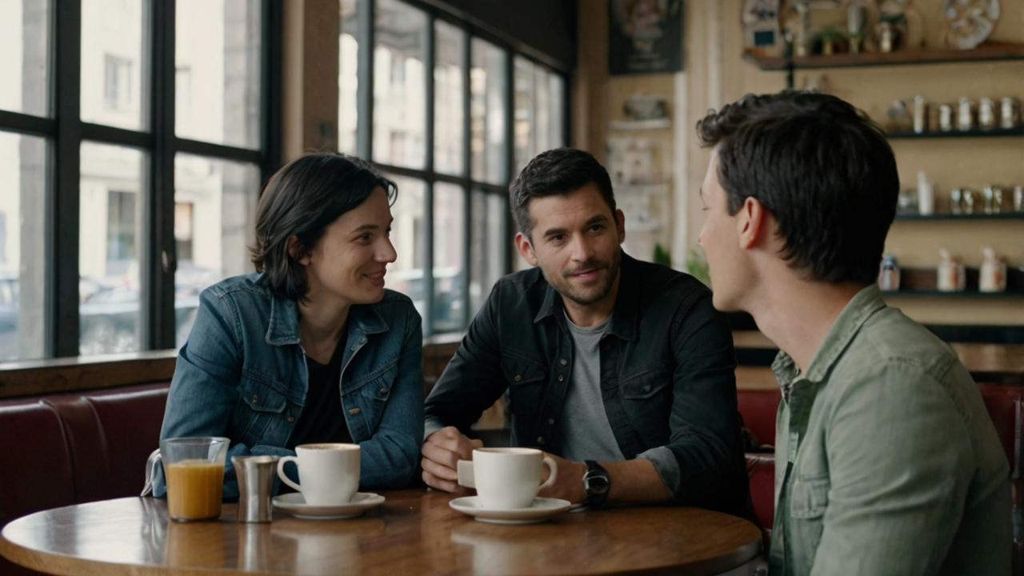
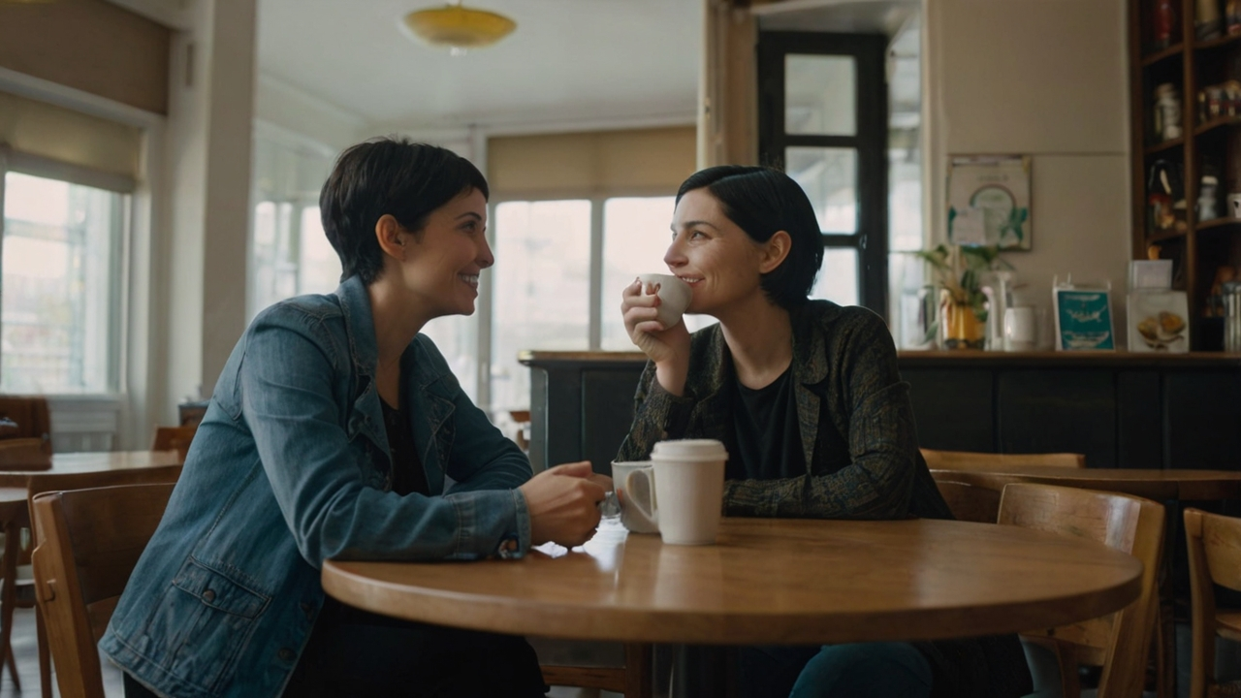
DIALOGOS BIBLICOS POR EL
DR. DANIEL DEIDA
Bienvenido a la serie de Diálogos Bíblicos por el Dr. Deida. Las historias y enseñanzas bíblicas son mejores entendidas y aprendidas cuando están presentadas por medio de diálogos. Así que nuestro objetivo es que los oyentes puedan aprender como la Verdad Bíblica se combina con la Vida práctica y ordinaria.
¿Estás listo para tu jornada del aprendizaje bíblico? Nuestra conversación para hoy es ver las excusas que la gente pone para no venir a Cristo

Slide 2

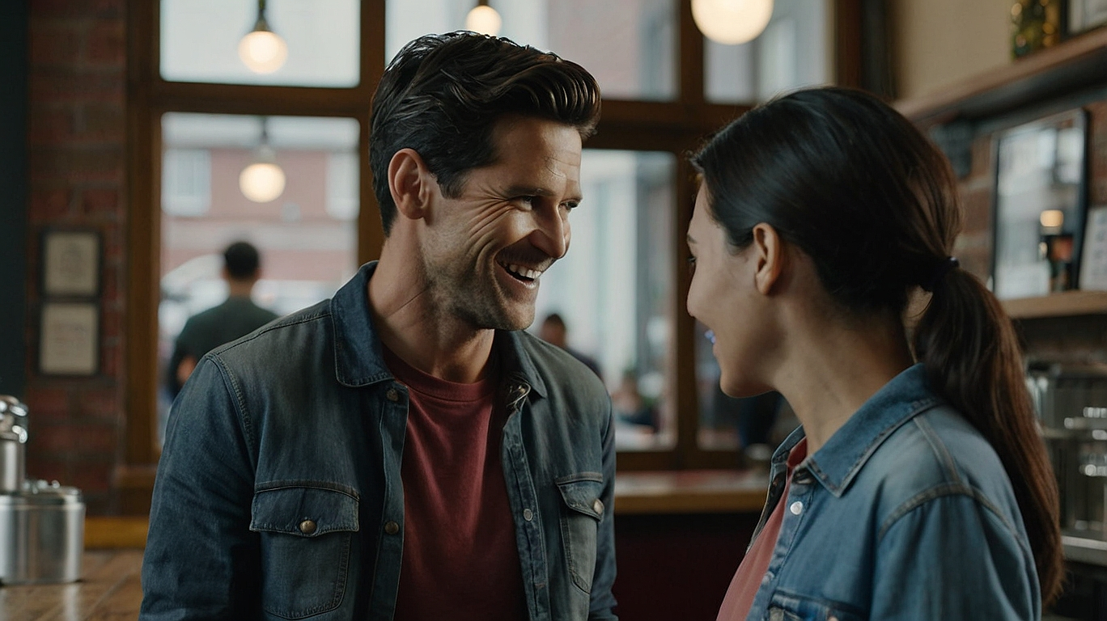



Creo que hay mucho tiempo para tomar una decisión por Cristo, me puedo esperar para más tarde.
La Biblia dice que el tiempo para tomar esa decisión es hoy, no cuando uno quiera. Nadie sabe lo que puede pasar mañana. Dios ha señalado un momento para salvarnos, y ese omento es ahora (2 Corintios 6:2; Hebreos 3:7-8).
Bueno, yo siempre trato de hacer lo mejor que puedo. No creo que esté tan mal.
Yo
¿De verdad crees que siempre has hecho lo mejor en toda ocasión? ¿Nunca has mentido ni tenido malos pensamientos?

Slide 3
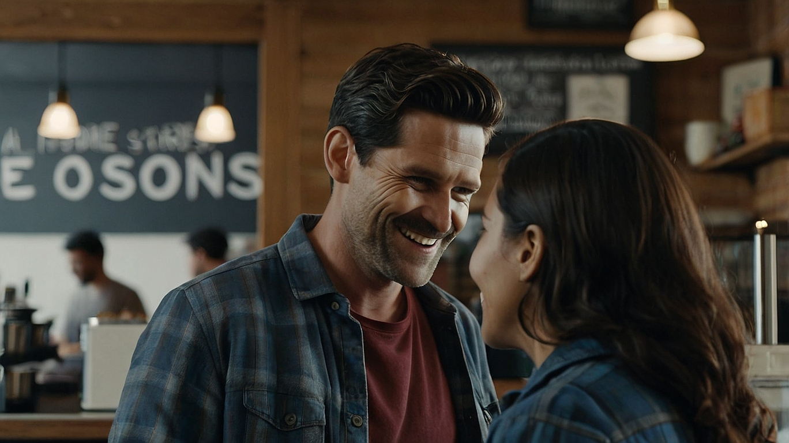

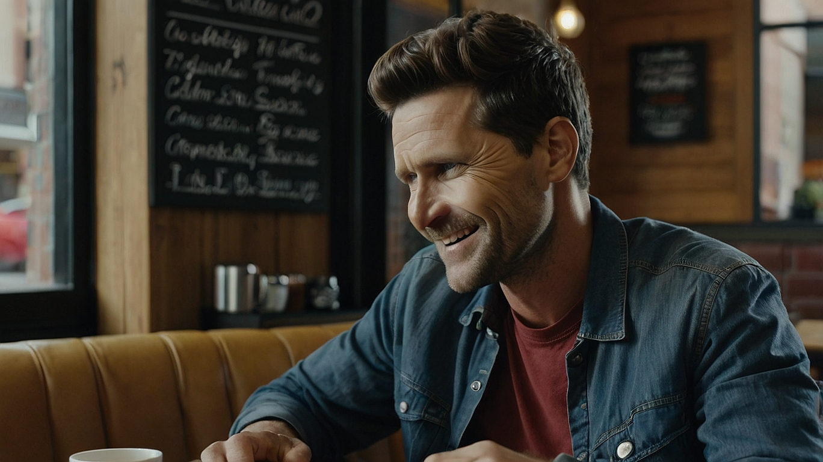
La verdad es que no había pensado de eso.
La Biblia dice que todos hemos pecado, y aunque trates de hacer el bien, el pecado tiene consecuencias y demanda castigo (Ezequiel 18:4; Romanos 6:23). Rechazar el evangelio, incluso ahora, ¿es realmente hacer lo mejor?
¿Y
Bueno, pienso que todas las religiones llevan a la salvación de alguna forma, ¿no? Todas tienen algo bueno.

Slide 4

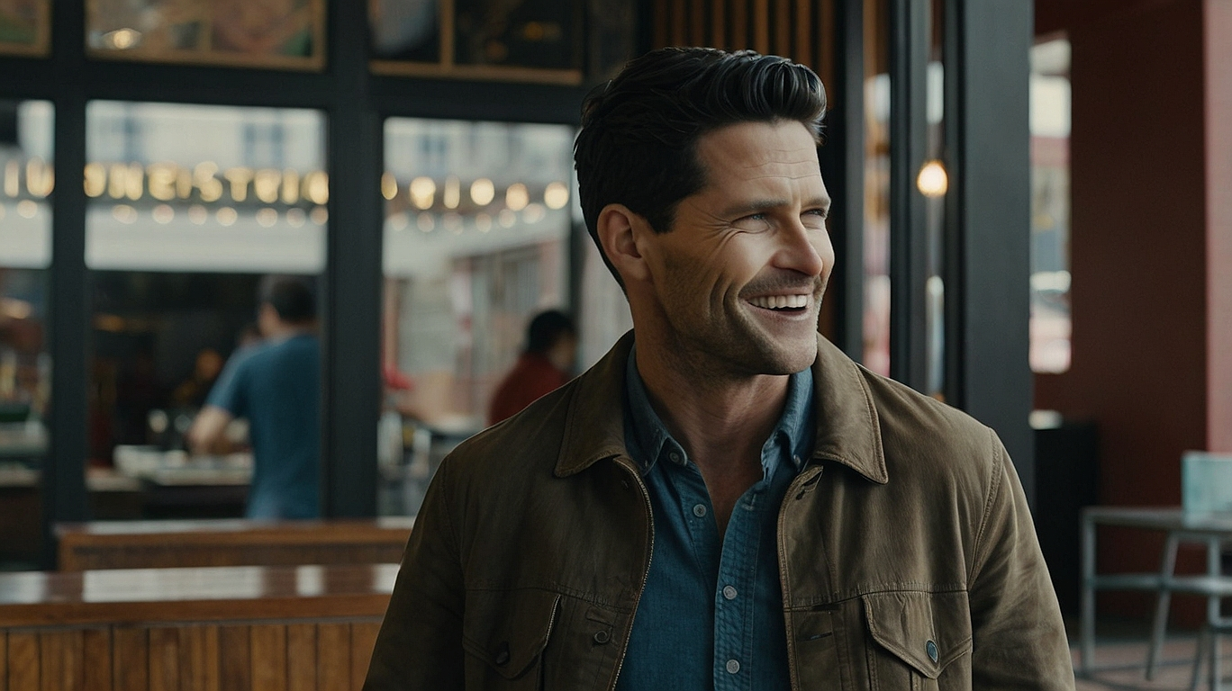
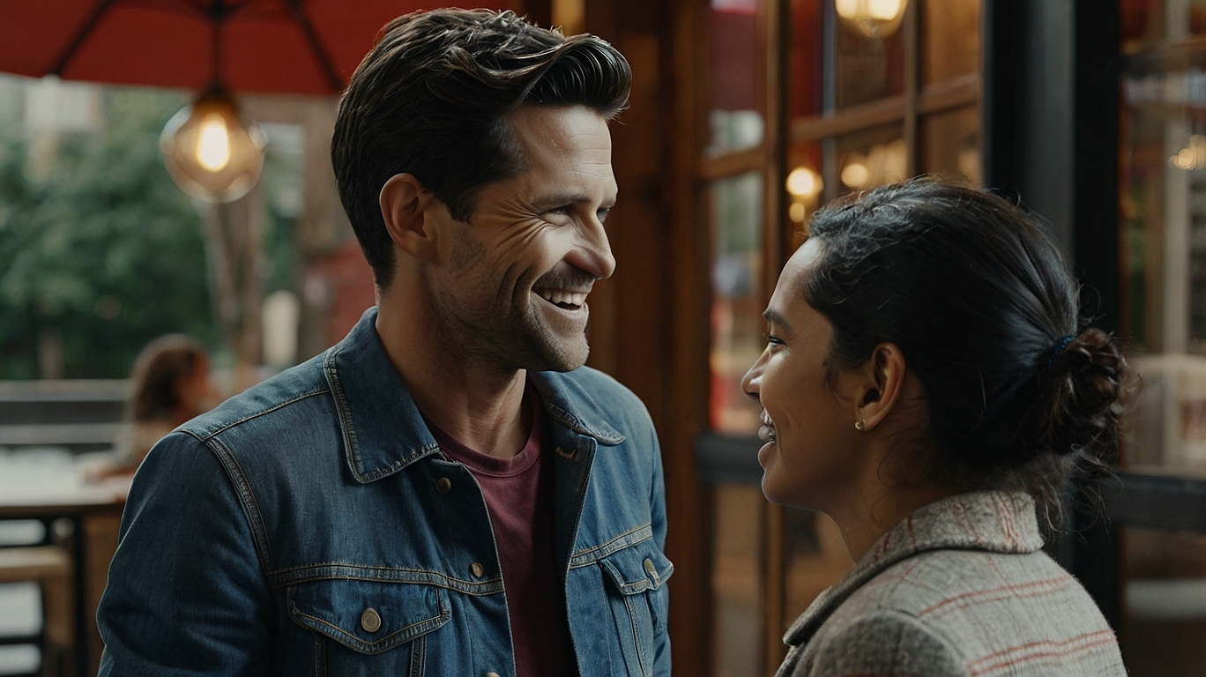
Es cierto que hay muchas religiones, pero no todas hablan de Jesucristo como el Salvador. La salvación no está en una religión, sino en una Persona: Jesucristo. Él mismo dijo que es "el camino, la verdad y la vida" (Juan 14:6). No hay salvación fuera de Él (Hechos 4:12).
¿
Bueno, pienso que todas las religiones llevan a la salvación de alguna forma, ¿no? Todas tienen algo bueno.
¿Y
Es cierto que hay muchas religiones, pero no todas hablan de Jesucristo como el Salvador. La salvación no está en una religión, sino en una Persona: Jesucristo. Él mismo dijo que es "el camino, la verdad y la vida" (Juan 14:6). No hay salvación fuera de Él (Hechos 4:12).

Slide 5
Yo soy sincero en lo que creo. Llevo mi religión de corazón.
La sinceridad es importante, pero estar sinceramente equivocado no cambia las consecuencias. Si una persona toma veneno creyendo que es medicina, igual va a sufrir las consecuencias. Nicodemo era sincero, pero aun así necesitaba nacer de nuevo (Juan 3:1-14).
No sé, siento que soy demasiado malo. No creo que haya esperanza para mí.

Slide 6
Todos hemos pecado. Y sí, es cierto que somos peores de lo que pensamos, pero la buena noticia es que la gracia de Dios es mucho más grande que nuestros errores. Cristo vino a buscar y salvar lo que se había perdido, y eso te incluye a ti (Lucas 19:10).
No sé si tengo suficiente fe para creer en todo esto.
No se trata de cuánta fe tengas, sino en quién está puesta tu fe. Incluso si tu fe es pequeña, si la pones en Cristo, Él es suficiente para salvarte. No es la cantidad de fe, sino la Persona en quien confías (Efesios 2:8-9).
Además, no creo en el infierno. No puede ser real.

Slide 7
¿Cómo lo sabes? Jesús habló claramente del infierno, y nadie ha vuelto para contradecirlo. Él nos advirtió por amor, para que no terminemos allí (Mateo 25:46; Lucas 16:19-31).
Pero, si hay un infierno, creo que ya estamos viviendo en él. Mira cómo está el mundo.
Es cierto que el pecado causa sufrimiento en esta vida, pero el infierno es mucho peor. Aquí, todavía tenemos la oportunidad de escuchar el evangelio, de recibir agua, de tener esperanza. En el infierno, esas oportunidades no existen. Dios te ofrece la salvación hoy, aquí y ahora. No lo dejes pasar.

Slide 8

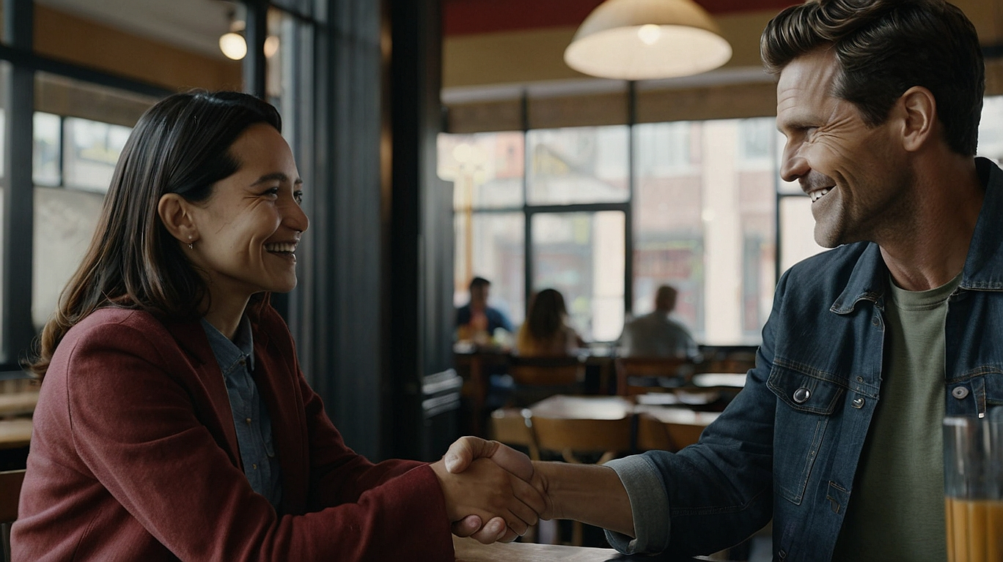
No sigas presentando excusas, para no venir a Cristo. Dios, en su amor, siempre da una respuesta clara, invitando a todos a aceptar su gracia y a confiar en Jesús antes de que sea demasiado tarde.
Acuérdate Dios te ama y nosotros también, puedes visitarnos a Sanger Naz, Iglesia del Nazareno en el 815 Jensen, Sanger, California. No se les olvide ver otros estudios en los Diálogos Bíblicos - www.SangerNaz.com
Además, puedes buscarnos en el Facebook bajo Sanger Naz o puedes llamarnos al (559) 349-2590.

